Slide 1
INFORMACIÓN psu “PRUEBA DE TRANSICION”
Oscar Rozas Paredes - Coordinador PSU
Alejandro Vallejos Ramírez – Orientador

Slide 2
Proceso selección universitaria 2021
Durante la primera semana de mayo, se entregará por parte de DEMRE las fechas oficiales acerca del proceso 2021.
De igual modo se entregarán los temarios de las Pruebas Alternativas, definiendo cual serán las pruebas a incorporar en el proceso de transición 2021.

Slide 3
Características prueba de transición 2020-2021
Se aplicarán dos pruebas : Competencias Lectoras y Competencias Matemática
65 preguntas (60 para cálculo de puntaje)
Contenido entre 7° básico y 2° medio, considerando las nuevas bases curriculares.
Se elimina el plan de redacción y los conectores. Además, se incluyen de manera progresiva preguntas para medir competencias lectoras.
Ambas pruebas estén enfocadas en medir competencias y no conocimientos.

Slide 4
Cambios importantes
Promedio de notas de Enseñanza Media que los ubique en el 10% superior de su establecimiento, independiente de si alcanzan o no el mínimo de postulación de 450 puntos promedio entre las pruebas de Lenguaje y Matemáticas.
El segundo cambio dice relación con un sistema de ponderaciones flexibles. Este disminuirá la ponderación mínima de la prueba a un 30%, para ampliar flexibilidad de todos los instrumentos (NEM y Ranking).
Se aumenta la admisión especial a un 20% para todas las universidades y 25% a las universidades de zonas extremas.

Slide 5
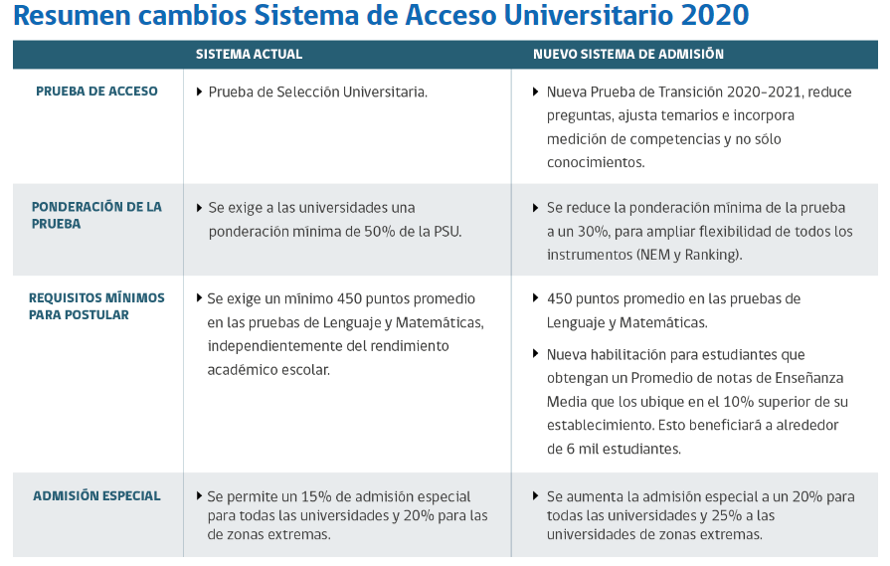
Fuente: https://www.mineduc.cl/principales-ejes-del-nuevo-sistema-de-acceso-universitario/

Slide 6
Facsímil prueba transición
Se confeccionaran ensayos con 65 preguntas para Matemática y Lenguaje
En caso de Lenguaje, eliminar conectores y plan de redacción
Ciencias e Historia se mantienen con la misma modalidad 80 preguntas cada uno
El tiempo para desarrollar las pruebas se mantienen:
2 horas 30 minutos para Competencias lectoras y para la prueba de Historia.
2 horas 40 minutos para prueba de competencias en matemática y para la prueba de ciencias

